Slide 1

ESCUELA PROFESIONAL CIENCIA POLITICA Y GOBIERNO
UNIVERSIDAD CATOLICA SANTA MARIA
FACULTAD DE CIENCIAS JURIDICAS Y POLITICAS
1961
COMPARACION DE DOS MEDIAS
t student para dos muestras
Dr. Alberto Cáceres Huambo
Estadístico para la Investigación
UNSA-UNMSM-UPCH
albertocaceresh@gmail.com

Slide 2
Se desea comparar los sueldos de trabajadores mujeres y varones que trabajan en la modalidad de CAS en el ministerio de agricultura. Esta comparación se trabaja con un nivel de significancia del 5%.
 | Salario Mujeres | Salario Hombres
 | 1500 | 3500
 | 850 | 2500
 | 790 | 1700
 | 1350 | 1100
 | 1200 | 1000
Promedio | 1138 | 1960
D.S | 309,79 | 1047,85
n | 5 | 5

Slide 3
Pasos
1. HIPOTESIS
2. NIVEL DE SIGNIFICANCIA O ERROR TIPO I

Slide 4
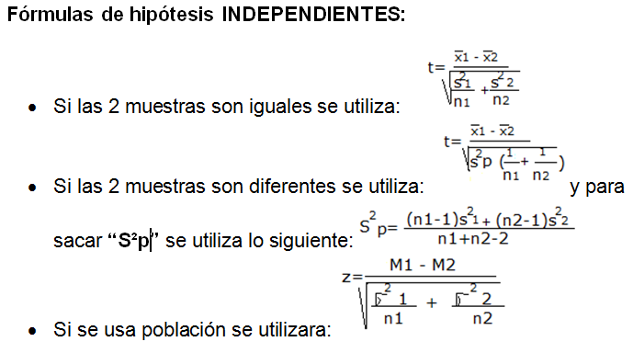
3. ESTADISTICO DE PRUEBA
Varianzas diferentes

Slide 5
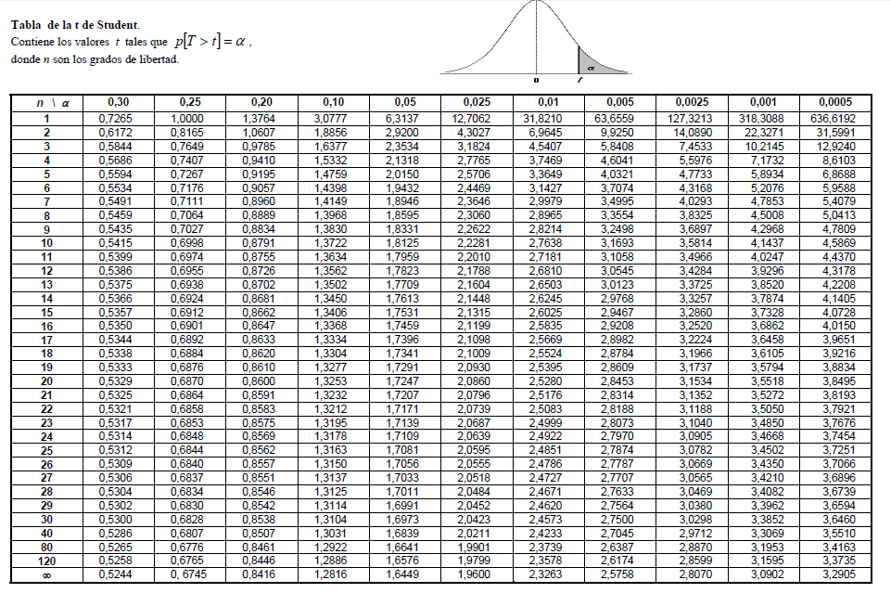
4. Valor crítico =2.3060

Slide 6


5. Cálculos del estadístico =t CALCULADO

Slide 7
6. Decisión
Si to(+)>valor critico, entonces rechazo H0
Si to(-)< valor critico (-), entonces rechazo H0
De lo contrario se acepta H1.
7. Interpretación
Con un nivel de significancia del 5% se concluye que el salario en nujers no difiere estadísticamente del salario de varones.

Slide 8
Salida del Excel
Prueba t para dos muestras suponiendo varianzas iguales
 | Salario Mujeres | Salario Hombres
Media | 1138 | 1960
Varianza | 95970 | 1098000
Observaciones | 5 | 5
Varianza agrupada | 596985
Diferencia hipotética de las medias | 0
Grados de libertad | 8
Estadístico t | -1.68213215
P(T<=t) una cola | 0.06552297
Valor crítico de t (una cola) | 1.85954804
P(T<=t) dos colas | 0.13104595
Valor crítico de t (dos colas) | 2.30600414

